Slide 1


CONSILIUL JUDEŢEAN SATU MARE
Direcţia Generală de Asistenţă Socială şi Protecţia Copilului
Operator de date cu caracter personal nr.461
PLANUL ANUAL DE ACŢIUNE
privind serviciile sociale administrate şi finanţate de Consiliul Judeţean Satu Mare, prin Direcția Generală de Asistență Socială și Protecția Copilului a Județului Satu Mare, pentru anul 2025

Slide 2
Continut
Date privind administrarea, înfiinţarea şi finanţarea serviciilor sociale – capitolul I;
Planificarea activităţilor de informare a publicului cu privire la serviciile sociale existente la nivel judeţean – capitolul II;
Programul de formare şi îndrumare metodologică a personalului care lucrează în domeniul serviciilor sociale – capitolul III.

Slide 3
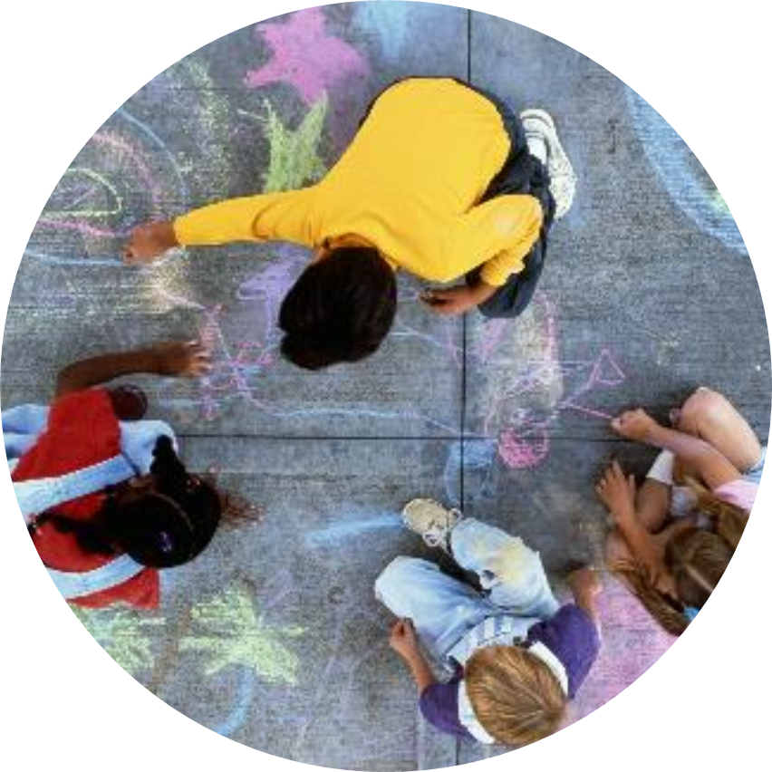
DOMENIUL DE INTERVENȚIE PROTECȚIA COPILULUI
Promovarea valorilor fundamentale ale familiei prin adopție
Date statistice:
Evidența beneficiarilor Serviciului Adopții și Monitorizare Postadopții în anul 2024:
  pentru 27 de copii Planul Individualizat de Protecție a avut ca finalitatea adopția,
  persoane/familii care s-au adresat pentru informare prealabilă: 29,
  persoane/familii cu atestat de persoană/familie adoptatoare valabil : 30,
  persoane/familii cu atestat de persoană/familie aptă să adopte obținut în anul 2024 - 10,
Adopții în familie (ex. adopția copilului de către soțul părintelui firesc sau adoptiv) – 5 copii,
Monitorizare postadopție – 49 copii,
Încuviințarea adopției interne – 13 copii,
Încredințare în vederea adopției – 12 de copii (din care 6 copii au plecat în alte județe iar 6 copii au rămas în județul Satu Mare),
Deschiderea procedurii adopției – 28 de copii au devenit adoptabili,
Copii adoptabili pentru care se caută o persoană/familie adoptatoare atât în cadrul procedurii adopției interne, procedurii adopției internaționale precum și în profilul public – 128 copii,
Copii adoptabili cu vârsta cuprinsă între 14 – 18 ani: 52 de copii,
Copii cu demersuri de adopție internațională – 3 copii
Copii adoptați internațional – 0 copii,

Slide 4
DOMENIUL DE INTERVENȚIE PROTECȚIA COPILULUI
Promovarea măsurilor de protecție de tip alternativ

Slide 5
DOMENIUL DE INTERVENȚIE PROTECȚIA COPILULUI
1.Indicatori de activitate pe anul 2024- Compartimentului Protectie de Tip alternativ -- Asistență Maternală- Centrul pentru servicii de tip familial -asistenti maternali profesionisti;
Categoria de persoane beneficiare ale Compartimentului de Protectie de Tip Alternativ-- Asistență Maternală:
TOTAL COPII cu masura de protectie la asistenți maternali: 370;
TOTAL ASISTENȚI MATERNALI: 208;

Slide 6
DOMENIUL DE INTERVENȚIE PROTECȚIA COPILULUI
Protecție de tip rezidențial
TOTAL COPII/ TINERI: - 197 – în sistemul de protecție de tip rezidențial din care: 141 copii/ tineri pe servicii de tip rezidential licențiate aflate în subordinea institutiei noastre și 56 aflați în servicii de tip rezidențial ale OPA
- La CPC ,,Floare de Colt” Halmeu s-a finalizat procedura de închidere prin proiectul „Închiderea Centrului de plasament al copilului ”Floare de Colț”, Halmeu și dezvoltarea de alternative familiale de îngrijire", cod SMIS 130557 finanțat prin Programul Operațional Regional, infiintandu-se 3 case de tip familial ,CTF ,,Narcisa” si CTF ,,Margareta” in localitatea Halmeu, precum si CTF ,,Gabriela” in localitatea Tasnad precum si Centrul de zi ,,Sfantul Nicolae” din localitatea Halmeu.
Totodata cele 3 case de tip familial infiintate in urma inchiderii centrului de plasament ”Floare de Colt” precum si Centrul de zi ,,Sfantul Nicolae” au obtinut licenta provizorie de functionare.
- 10 Case de tip familial pentru copii fără dizabilități: CSS ‟Floare de Colț” - cu casele CTF ‟Margareta” – CTF ‟Narcisa” Halmeu; Complexul CTF cu CTF ‟Gabriela” – CTF ‟Mihaela” Tășnad; CTF ‟Daniel” Borlesti: CTF ‟Iris” Berindan; CTF ‟Maria” Satu Mare; CTF ‟Orhideea” Ratesti; CTF ‟Speranta” Carei; CTF ‟Ștefania” Oar;
- 5 Case de tip familial pentru copii cu dizabilități: CTF ‟Alexandra” Amați; CTF ‟Andreea” Carei; CTF ‟Felicia” Satu Mare; CTF ‟Teodora” Noroieni, CTF ‟Violeta” Carei.

Slide 7
DOMENIU - ABUZ ASUPRA COPILULUI, VIOLENŢĂ DOMESTICĂ
In anul 2024
765 cazuri dintre care: 2 cazuri abandon de copii, 56 de cazuri abuz emoțional, 58 de cazuri abuz fizic, 106 cazuri de abuz sexual ( dintre care 14 cazuri de minore însărcinate, 35 de cazuri de mame minore și 57 de cazuri de abuz sexual), 3 cazuri alienare parentală, 10 cazuri de bullying, 1 caz de cerșetorie, 11 cazuri consum de droguri, 50 de cazuri violență în familie, 23 cuplu mama-copil, 8 cazuri de delicvență juvenilă, 4 cazuri de exploatare prin muncă, 419 de cazuri de neglijare, 4 cazuri de pornografie, 6 cazuri de repatriere, 2 cazuri în care minorul a săvârșit o faptă penală și nu răspunde penal și 2 cazuri de trafic de minor.
Din cele 765 de cazuri instrumentate pentru
122 de cazuri a fost instituțită măsura plasamentului în regim de urgență la familie/ alte persoane / asistent maternal / case de tip familial / centre de tip rezidențial, (din numărul de 122 plasamente în regim de urgență, 118 au fost institutie prin Dispoziția Directorului General iar pentru 4 cazuri s-a solicitat instanței de judecată emiterea unor ordonanțe președințiale privind plasamentul în regim de urgență);

Slide 8
DOMENIU - ABUZ ASUPRA COPILULUI, VIOLENŢĂ DOMESTICĂ
CENTRUL MATERNAL ,, LORENA,, SATU MARE
serviciile de sprijin şi intervenţie pluridisciplinară pe care le oferă, respectiv: găzduire pe perioadă determinată, îngrijire şi asistenţă medicală, consiliere psihologică, socializare şi petrecere a timpului liber, integrare/reintegrare socio-profesională, reintegrare familială şi comunitară, , a urmărit:
- asigurarea de servicii de calitate pentru toate cuplurile mamă-copil în funcție de nevoile individuale, axat pe prevenirea separării copilului de mamă
16 mame si 1 minora gravida şi un numar de 23 de copii
LOCUINȚA PROTEJATĂ PENTRU PERSOANELE VICTIME ALE VIOLENȚEI DOMESTICE ”VENUS”
9 admiteri prin Decizia Directorului General.
Toate femeile asupra cărora a fost exercitată o formă de violență au beneficiat de consiliere socială, consiliere psihologică, efectuată de către specialiștii din cadrul serviciului.
De asemenea victimele violenței domestice au fost sprijinite în procedura de obținere/prelungire a ordinelor de protecție și au beneficiat de consiliere psiho-socială efectuată de către specialiștii din cadrul serviciului.
De asemenea victimele violenței domestice au fost sprijinite în procedura de obținere a unor beneficii sociale, cei cu copii minori au fost ajutate în identificarea unor instituții de învățământ.
Victimele violenței domestice au fost ajutate / consiliate în procesul de divorț.

Slide 9
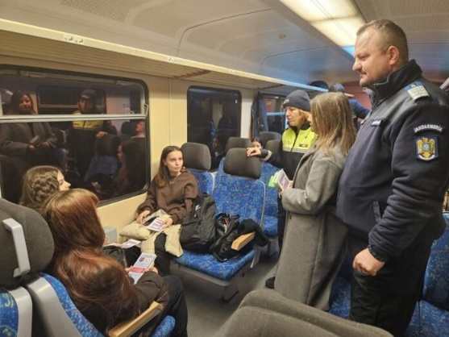
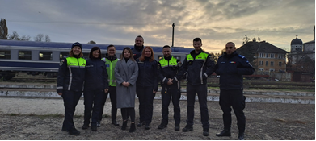
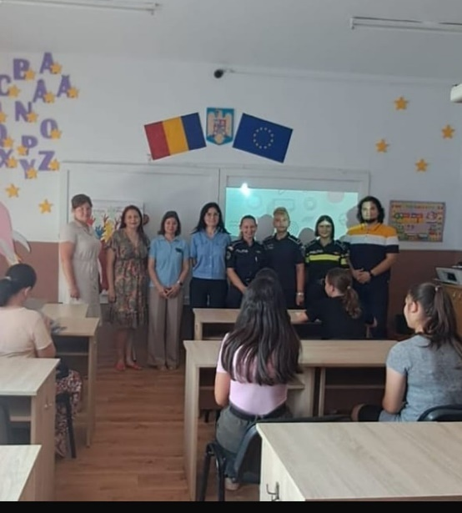
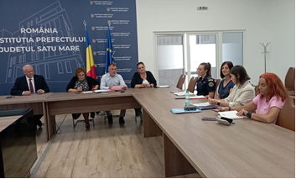
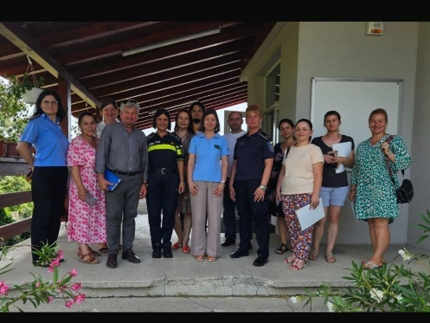
DOMENIU - ABUZ ASUPRA COPILULUI, VIOLENŢĂ DOMESTICĂ
Promovarea parteneriatului si a colaborării interinstituţionale în vederea realizării de acţiuni comune în domeniu de resort:
DGASPC Satu Mare este partener în grupul de lucru implementat de către Inspectoratul Județean de Poliție Satu Mare la nivel județean și care are mai multe acțiuni comune conform Planului Județean Comun de Acțiune - pe palierul de prevenire și combatere a consumului de droguri / alte substanțe cu efect psihoactiv – risc major la adresa siguranței individuale și naționale.
DGASPC Satu Mare prin serviciul de specialitate - Serviciul de intervenție în situații de abuz, violență în familie, trafic și alte situații de urgență în domeniul asistenței sociale împreună cu membrii comisiei interinstituționale pentru monitorizarea implementării măsurilor prevăzute în PTCA pentru siguranță școlară al județului Satu Mare și modalitatea de intervenție prin cooperare interinstituțională în cazul sesizărilor privind producerea unui eveniment în incinta și/sau zona adiacentă unităților de învătământ au participat la întâlnirii semestriale de lucru și la campaniile de prevenire și intervenții interinstituționale.

Slide 10
DOMENIU - ABUZ ASUPRA COPILULUI, VIOLENŢĂ DOMESTICĂ
La solicitarea organelor de poliție/ parchet, specialiștii (psihologi) din cadrul serviciului de specialitate al DGASPC Satu Mare Serviciul de Intervenție pentru Situații de Abuz, Violență în Familie, Trafic și alte situații de urgență în domeniul asistenței sociale - au participat la procesul de audiere a copiilor victime/martori/inculpați/suspecți, în total 157 de audieri (copii audiați în calitate de victime; copii audiați în calitate de martori la diferite infracțiuni; copii audiați în calitate de suspecți/inclulpați în diferite infracțiuni).
La solicitarea instanței de judecată specialiștii (psihologi) din cadrul serviciului de specialitate Serviciul de Intervenție pentru Situații de Abuz, Violență în Familie, Trafic și alte situații de urgență în domeniul asistenței sociale/Echipa mobilă-Număr Unic Național 119 au participat la procesul de asistare a minorilor în fața instanței de judecată ( au fost asistați un număr de 235 de copii în procesul de audiere realizat de către instanțele de judecată și au fost întocmite un număr de 235 de Rapoarte de constatare care au fost transmise instanțelor - Tribunalul Satu Mare, Judecătoria Satu Mare, Judecătoria Carei, Judecătoria Negrești Oaș, conform art. 140ᶺ3 din Legea 272/2004 privind protecția și promovarea drepturilor copilului, republicată, cu modificările și completările ulterioare.
• Echipa intersectorială locală Satu Mare (EIL) înființată în baza Hotărârii Consiliului Județean Satu Mare nr.50/25.03.2024, modificată și completată prin Hotărârea nr.50/25.03.2024, privind aprobarea componenței nominale a Echipei Intersectoriale Locale Satu Mare pentru prevenirea și combaterea exploatării copiilor prin muncă, prevenirea violenței asupra copilului și a violenței în familie, cu modifcările și completările ulterioare, coordonată de către Direcția Generală de Asistență Socială și Protecția Copilului Satu Mare a avut un număr de 3 întâlniri cu membrii echipei

Slide 11

7 servicii sociale rezidențiale destinate persoanelor adulte cu dizabilități (4 CIA, 1 CABR și 2 LMP), cu un efectiv de 227 beneficiari și Căminul pentru persoane Vârstnice ,,Șansa,, Satu Mare înființat prin Hotărârea nr.30/27.02.2023 cu o capacitate de 150 locuri.
Centru de recuperare de tip ambulatoriu ,,Sf. Spiridon”
În ceea ce privește sprijinirea și integrarea în comunitate a cazurilor sociale- persoane cu dizabilități pentru prevenirea instituționalizării/dezinstituționalizării acestora la nivel de D.G.A.S.P.C. Satu Mare au fost înființate următoarele servicii:
Echipa mobilă pentru persoane adulte cu dizabilități,
Serviciul social de îngrijire și protecție a adulților cu handicap grav sau accentuat la asistent personal profesionist (APP).

Slide 12
Strategia națională privind prevenirea instituționalizării persoanelor adulte cu dizabilități și accelerarea procesului de dezinstituționalizare pentru perioada 2022-2030
Cu privire la îndeplinirea jaloanelor PNRR, respectiv numărul persoanelor cu dizabilități instituționalizate care au beneficiat de sprijin personalizat pentru dezinstituționalizare și implementarea deprinderilor de trai independent precum și numărul persoanelor cu dizabilități dezinstituționalizate ca urmare a primirii sprijinului pentru dezinstituționalizare la nivel de DGASPC Satu Mare în perioada ianuarie -decembrie 2024 au fost dezinstituționalizate în comunitate/familie un număr de 13 persoane adulte cu dizabilități

Slide 13
EVALUARE COMPLEXĂ ÎN DOMENIUL ASISTENȚEI SOCIALE evaluare medicală, evaluare psihologică, evaluare socială) în vederea intocmirii raportului cu propunerea referitoare la încadrarea/neîncadrarea într-un grad de handicap, intocmirea de către echipa multidisciplinară a planului individual de servicii, analiza documentelor necesare in vederea evaluarii, informarea persoanelor cu dizabilitați/a aparținătorilor cu privire la data evaluării.
ADULTI Pe parcursul anului 2024 s-au înregistrat:
un numar de 7704 cereri evaluare complexă în vederea încadrării într-un grad de handicap, pentru care au fost făcute programări in vederea evaluării, comunicări în vederea completării dosarelor în urma verificărilor acestora din punct de vedere medical și administrativ, precum și evaluările propriu-zise
s-au întocmit un numar de 7359 rapoarte evaluare complexă
au fost analizate, în vederea programării pentru evaluare un numar de 2832 dosare.
s-au oferit informații și sprijin de specialitate pentru un număr estimativ de peste 11.000 de persoane
ADULTI

Slide 14
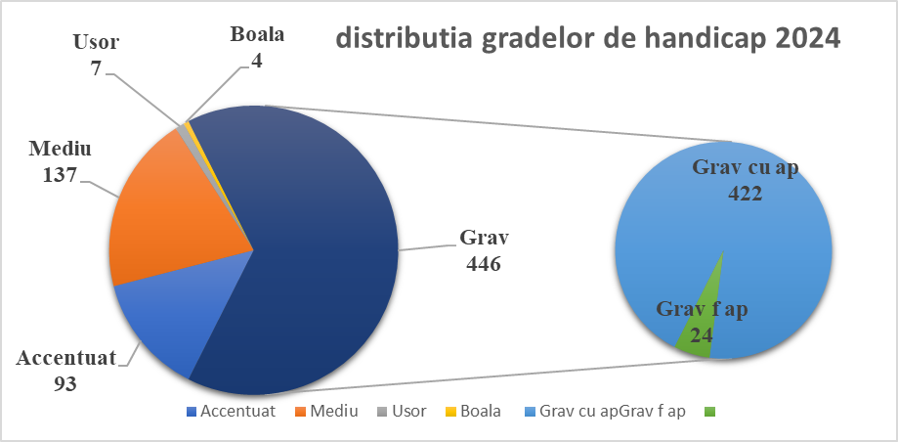
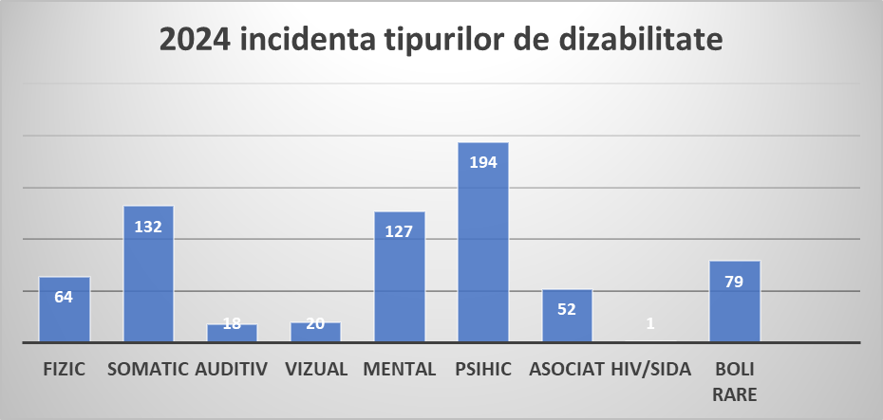
Evaluare Complexă a Copilului
Pe parcursul anului au fost evaluați/reevaluați un nr. 687 de copii din totalul de 1176 care sunt în evidența DGASPC.

Slide 15
Asigurarea fondurilor necesare pentru buna funcționare a sistemului județean de protecție
DGASPC Satu Mare | Buget aprobat (lei) | Plati 30.12.2024 (lei)
0 | 1 | 2
total cheltuieli | 102.603.340 | 102.185.526,91
din care:
Cheltuieli de personal (titl. 10) | 80.128.560 | 80.078.120,75
Bunuri si servicii (titl. 20) | 13.008.780 | 12.898.752,09
Asistență socială (titl. 57) | 6.503.000 | 6.489.379,79
Sume aferente persoanelor cu handicap neîncadrate | 517.000 | 516.500
Proiecte cu finantare din fonduri externe nerambursabile aferente cadrului financiar 2014-2020 (titl. 58), Fonduri europene nerambursabile (titl. 60) | 637.000 | 636.005,10
Cheltuieli de capital | 1.809.000 | 1.566.769,18
BUGET

Slide 16
Nr. Crt | Cod serviciu social, cf. Nomencl. Serv.sociale | Denumirea serviciului social | Capacitate | Grad de ocupare | Bugetele estimate pe surse de finanţare, pentru serviciile sociale existente (mii lei):
 |  |  |  |  | Buget local | Buget judeţean | Buget de stat | Contribuție beneficiari | Alte surse(fonduri externe)
1. | 8790 CR-C-I | Casa de tip familial ,”Iris” localitatea Berindan | 10 | 10 |  | 859
2. | 8790 CR-C-I | Casa de tip familial „Speranţa” din localitatea Carei | 12 | 11 |  | 1.587
3. | 8790 CR-C-I | Casa de tip familial ,,Orhideea” din localitatea Răteşti | 10 | 9 |  | 1.047
4. | 8790 CR-C-I | Casa de tip familial ,,Ştefania” din localitatea Oar | 10 | 10 |  | 1.176
5. | 8790 CR-C-I | Casa de tip familial ,,Maria” din localitatea Satu Mare | 12 | 14 |  | 1.365
6. | 8790 CR-C-I | Casa de tip familial „Daniel” localitatea Borleşti | 10 | 10 |  | 1.024
7. | 8790 CR-C-I | Casa de tip familial „Margareta” din localitatea Halmeu | 12 | 12 |  | 1.070
8. | 8790 CR-C-I | Casa de tip familial „Narcisa” din localitatea Halmeu | 12 | 12 |  | 1.070

Slide 17
Nr. Crt | Cod serviciu social, cf. Nomencl. Serv.sociale | Denumirea serviciului social | Capacitate | Grad de ocupare | Bugetele estimate pe surse de finanţare, pentru serviciile sociale existente (mii lei):
 |  |  |  |  | Buget local | Buget judeţean | Buget de stat | Contribuție beneficiari | Alte surse(fonduri externe)
9. | 8891 CZ-C-II | Centrul de zi „Sfântul Nicolae” din localitatea Halmeu | 20 | 20 |  | 420
10. | 8790 CR-D--IV | Centrul pentru viață independentă pentru persoane adulte cu dizabilități, Hurezu Mare | 20 | 3 |  | 1.984
11. | 8790CR-MC-I | Centrul Maternal ,,Lorena” din localitatea Satu Mare | 9 | 8 mame- 10 copii |  | 1.723
12. | 8790CR-C-II | Centrul de asistenţă şi intervenţie a victimelor traficului de persoane, abuzului, neglijării şi exploatării ”Andrei” din localitatea Satu Mare | 12 | 5 |  | 2.890
13. | 8899CZ-F-I | Centrul de zi pentru consiliere și sprijin pentru părinți și copii | 8 beneficiari /zi | 8 beneficiari/zi |  | 1.772
14. | 8790 CR-C-I | Casa de tip familial „Mihaela” din localitatea Tăşnad | 10 | 0 |  | 840
15. | 8790 CR-C-I | Casa de tip familial „Gabriela” din localitatea Tăşnad | 12 | 12 |  | 885
16. | 8790 CR-C-I | Casa de tip familial ,,Violeta” din localitatea Carei | 9 | 9 |  | 1.821
17. | 8790 CR-C-I | Casa de tip familial ,,Andreea” din localitatea Carei | 8 | 9 |  | 1.064
18. | 8790 CR-C-I | Casa de tip familial ,,Alexandra” din localitatea Amaţi | 10 | 8 |  | 1.355
19. | 8790 CR-C-I | Casa de tip familial ,,Teodora” din localitatile Noroieni | 12 | 7 |  | 1.338

Slide 18
Nr. Crt | Cod serviciu social, cf. Nomencl. Serv.sociale | Denumirea serviciului social | Capacitate | Grad de ocupare | Bugetele estimate pe surse de finanţare, pentru serviciile sociale existente (mii lei):
 |  |  |  |  | Buget local | Buget judeţean | Buget de stat | Contribuție beneficiari | Alte surse(fonduri externe)
20. | 8790 CR-C-I | Casa de tip familial ,,Felicia” din localitatea Satu Mare | 10 | 8 |  | 1.325
21. | 8891 CZ-C-III | Centrul de recuperare pentru copilul cu handicap, Satu Mare | 36 | 36 |  | 1.680
22. | 8790 CR-D-I | Centrul de îngrijire și asistență pentru persoane adulte cu dizabilități ,,Sf. Ana,, Carei | 48 | 47 |  | 6.489 |  | 19
23. | 8790 CR-D-I | Centrul de îngrijire și asistență pentru persoane adulte cu dizabilități ,,O Viață Nouă,, Satu Mare | 50 | 50 |  | 4.580 |  | 97
24. | 8790 CR-D-I | Centrul de îngrijire și asistență pentru persoane adulte cu dizabilități ,,Cristiana” Carei | 48 | 46 |  | 5.500 |  | 22
25. | 8730 CR-V-I | Cămin pentru persoane vârstnice „Şansa” Satu Mare | 150 | 116 |  | 10.400 |  | 1.800
26. | 8790 CR-D-I | Centrul de îngrijire şi asistenţă pentru persoane adulte cu dizabilități „Alexandru” Carei | 50 | 47 |  | 6.360 |  | 81
27. | 8899 CZ-D-II | Centrul de servicii de recuperare neuromotorie (de tip ambulatoriu) „Sf. Spiridon” Satu Mare | 10/zi | 10/zi |  | 585
28. | 8790 CR-D-II | Centrul de abilitare și Reabilitare pentru persoane adulte cu dizabilități din localitatea Noroieni, judeţul Satu Mare | 30 | 27 |  | 3.110 |  | 22

Slide 19
Nr. Crt | Cod serviciu social, cf. Nomencl. Serv.sociale | Denumirea serviciului social | Capacitate | Grad de ocupare | Bugetele estimate pe surse de finanţare, pentru serviciile sociale existente (mii lei):
 |  |  |  |  | Buget local | Buget judeţean | Buget de stat | Contribuție beneficiari | Alte surse(fonduri externe)
29. | 8790 CR-VD-III | Locuință protejată- Venus, Satu Mare | 6 | 6 |  | 757
30. | 8790-CR-D-VII | Locuință maxim protejată pentru persoane adulte cu dizabilități ”Laura” Satu Mare | 6 | 0 |  | 291
31. | 8790-CR-D-VII | Locuință maxim protejată pentru persoane adulte cu dizabilități ”Lucia” Satu Mare | 10 | 10 |  | 744
32. | 8810 ID- VI | Echipa mobilă pentru persoane adulte cu dizabilități | 4 pers./zi | 4 pers/zi |  | 465
33. | 8810-ID-V | Serviciul social de ingrijire si protectie a adultilor cu handicap grav sau accentuat la Asistentul Personal Profesionist | 18 | 8 APP/9 persoane adulte cu dizabilități |  | 730
34. | 8790 SF -C | Centrul pentru Servicii Sociale de tip familial-asistenți maternali profesioniști | 253 posturi din care 249 posturi AMP și 5 specialiști; | 208 posturi ocupate AMP și 5 specialiști |  | 16.306
35. | 8790 SF- C | Centrul pentru Servicii Sociale de tip familial-plasamente la persoană/familie; | Familii/persoane de plasament și 3 specialiști; | 3 |  | 145
 |  | Total |  |  |  | 84.757 |  | 2.041

Slide 20
Servicii sociale propuse spre a fi înfiinţate
Două cereri de finanțare în cadrul apelului de proiecte finanțat prin Programul Incluziune și Demnitate Socială 2021-2027, Prioritatea P07. Sprijin pentru persoanele cu dizabilități; Apel de proiecte “Dezvoltarea de servicii de îngrijire și suport de calitate pentru persoanele cu dizabilități și îngrijitorii acestora, în centre respiro”.
Proiectele vizează: construirea/modenizarea/reabilitarea de centre respiro pentru asigurarea infrastructurii necesare dezvoltării/înființării de servicii specializate pentru persoane cu dizabilități si anume două construcții noi- în localitatea Satu Mare, respectiv Tășnad pentru furnizarea serviciilor destinate persoanelor cu dizabilități;
Capacitatea acestor servicii sociale va fi de 10 locuri suma alocata pentru construtii este de 500.000 Eur/serviciu social

Slide 21
Programul anual de contractare a serviciilor sociale din fonduri publice, în baza Legii nr. 350/2005 privind regimul finanţărilor nerambursabile din fonduri publice alocate pentru activităţi nonprofit de interes general, cu modificările şi completările ulterioare.
Domeniile prioritare în vederea cofinanțării serviciilor sociale conform Legii 350/2005 reies din diagnoza serviciilor sociale realizată în cadrul procesului de elaborare a Strategiei județene de dezvoltare a serviciilor sociale realizată de către DGASPC Satu Mare.

Slide 22
DOMENIUL PRIORITAR – COPII
Servicii sociale cu cazare:
Centre rezidențiale pentru copii în sistemul de protecție specială – cod serviciu social: 8790CR-C-I. Centre rezidențiale pentru copilul separat temporar sau defintiv de părinții săi: centre de plasament, case de tip familial, apartamente, etc.
Servicii sociale fără cazare
Centre de zi pentru copii: copii în familie, copii separați sau în risc de separare de părinți – cod serviciu social: 8891-CZ-C-II - centre de zi pentru copii aflați în situație de risc de separare de părinți.
Centre de zi pentru copii: copii în familie, copii separați sau în risc de separare de părinți – cod serviciu social: 8891CZ-C-III - centre de zi de recuperare pentru copii cu dizabilități
Centre de zi pentru familie cu copii- cod serviciu social: 8899-CZ-F-I - centre de zi pentru consiliere și sprijin pentru părinți și copii.

Slide 23
DOMENIUL PRIORITAR – ADULȚI CU DIZABILITĂȚI
Servicii sociale cu cazare
Centre rezidențiale pentru persoane adulte cu dizabilități – cod serviciu social: 8790 CR-D-VII (Locuințe protejate)
Servicii sociale fără cazare
Centre de zi pentru persoane adulte cu dizabilități – cod serviciu social: 8899CZ-D-I -centre de zi
Servicii de îngrijire la domiciliu pentru persoane vârstnice, persoane cu dizabilități, persoane aflate în situație de dependență – cod serviciu social: 8810ID- I -unități de îngrijire la domiciliu
Servicii de îngrijire la domiciliu pentru persoane vârstnice, persoane cu dizabilități, persoane aflate în situație de dependență – cod serviciu social: 8810ID- III -servicii de îngrijiri la domiciliu pentru persoane adulte cu dizabilități
Servicii de îngrijire la domiciliu pentru persoane vârstnice, persoane cu dizabilități, persoane aflate în situație de dependență – cod serviciu social: 8810ID- V- asistent personal profesionist
Servicii de îngrijire la domiciliu pentru persoane vârstnice, persoane cu dizabilități, persoane aflate în situație de dependență – cod serviciu social: 8810ID- VI- echipe mobile pentru persoane adulte cu dizabilități.

Slide 24
DOMENIUL PRIORITAR – PERSOANE VÂRSTNICE
Servicii sociale cu cazare -
Servicii sociale fără cazare
Servicii de îngrijire la domiciliu pentru persoane vârstnice, persoane cu dizabilități, persoane aflate în situație de dependență, cod serviciu social: 8810ID-I -unități de îngrijire la domiciliu
Centre de zi pentru persoane vârstnice – cod serviu social: 8810CZ-V-I -centre de zi de asistență și recuperare
Centre de zi pentru persoane vârstnice – cod serviciu social: 8810CZ-V-II - centre de zi de socializare si petrecere a timpului liber (tip club)

Slide 25
DOMENIU PRIORITAR- persoane în risc de sărăcie
Servicii sociale cu cazare
Centre rezidențiale pentru tineri în dificultate, cod serviciu social: 8790CRT-I- Centre multifuncționale
Centre rezidenţiale pentru tineri în dificultate, cod serviciu social: 8790CR-II - Centre de tranzit
Servicii sociale fără cazare
Centre de preparare și distribuire a hranei pentru persoane în risc de sărăcie- cod serviciu social: 8899 CPDH- I -cantine sociale
Centre de preparare și distribuire a hranei pentru persoane în risc de sărăcie- cod serviciu social: 8899 CPDH- II -servicii mobile de acordare a hranei-masa pe roți
Centre de zi pentru asistență și suport pentru alte persoane aflate în situații de nevoie: cod serviciu social: 8899CZ-PN-V – servicii de asistență comunitară.

Slide 26
Planificarea activităţilor de informare a publicului cu privire la serviciile sociale existente la nivel local/ judeţean în conformitate cu prevederile art. 6 din Hotărârea Guvernului nr. 797 /2017
Ziua internațională a copilului (1 Iunie);
Ziua națională a adopției (2 iunie);
Ziua internațională a familiei (15 mai)
Ziua internațională a copiilor victime ale agresiunii (4 iunie)
Ziua națională împotriva violenței asupra copiilor (5 iunie)
Ziua internațională de luptă împotriva traficului și consumului ilicit de droguri (26 iunie)
Ziua europeană de luptă împotriva traficului de persoane (18 octombrie)
Ziua mondială pentru prevenirea abuzului asupra copiilor (19 noiembrie)/ Campania zilelor de activism pentru prevenirea abuzurilor şi violenței asupra copiilor şi tinerilor (1-19 noiembrie)
Ziua internațională a drepturilor copilului (20 noiembrie)
Ziua internațională pentru eliminarea violenței împotriva femeii (25 noiembrie)
Ziua Internațională a Persoanelor cu Dizabilități (3 decembrie)
Ziua Internațională a Persoanelor Vârstnice (1 octombrie)
Organizare şi participare la evenimentul ce vizează ziua adopției-”Picnicul copilului adoptat”- promovarea valorilor fundamentale ale familiei prin adopție. Scopul creării și construirii unei tradiții dedicate Zilei Naționale pentru Adopție prin spectacole artistice, jocuri și evenimente distractive.
Revizuirea/ Actualizarea informaţiilor care se publică pe pagina proprie de internet/ se afişează la sediul DGASPC
. Activităţi de informare a publicului, altele decât activitatea de informare a beneficiarului în cadrul procesului de acordare a serviciilor sociale, respectiv pe perioada realizării evaluării iniţiale, a anchetelor sociale sau a activităţii de consiliere în cadrul centrelor de zi;
Campanii de informare şi sensibilizare a comunităţii, organizate de serviciul public de asistenţă socială sau în colaborare cu alte servicii publice de interes local etc.;
Organizarea de întâlniri tripartite: furnizorii de servicii sociale, organizaţii de voluntariat, asociaţii ale persoanelor beneficiare etc.;

Slide 27


